Slide 1

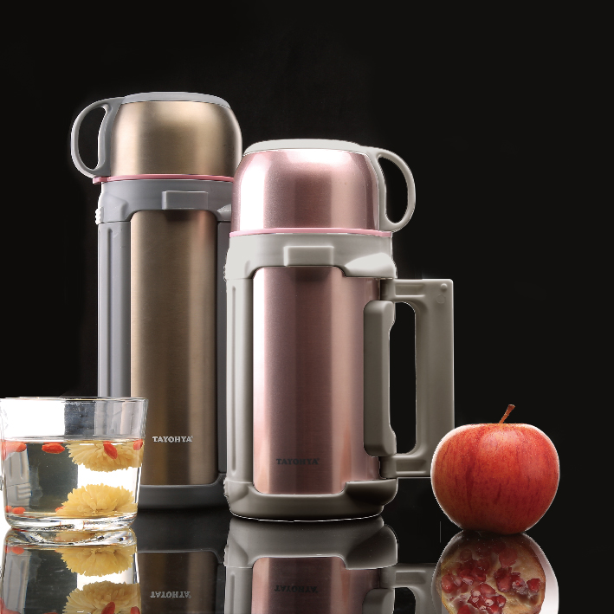

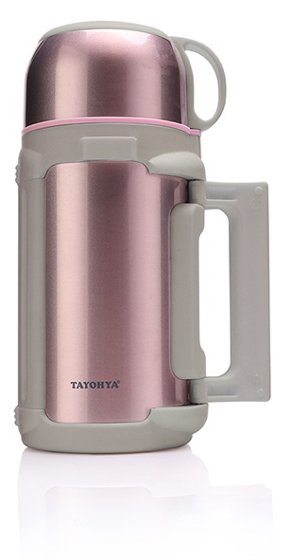
多彩人生，心随我动
市场参考价：238.00
批发价：115.00
多样屋 雅致保温壶
TA210601255EC
规格：10.6×27cm 容量：1.2L
材质：不锈钢+PP
装箱明细：12pcs/箱

